Slide 1
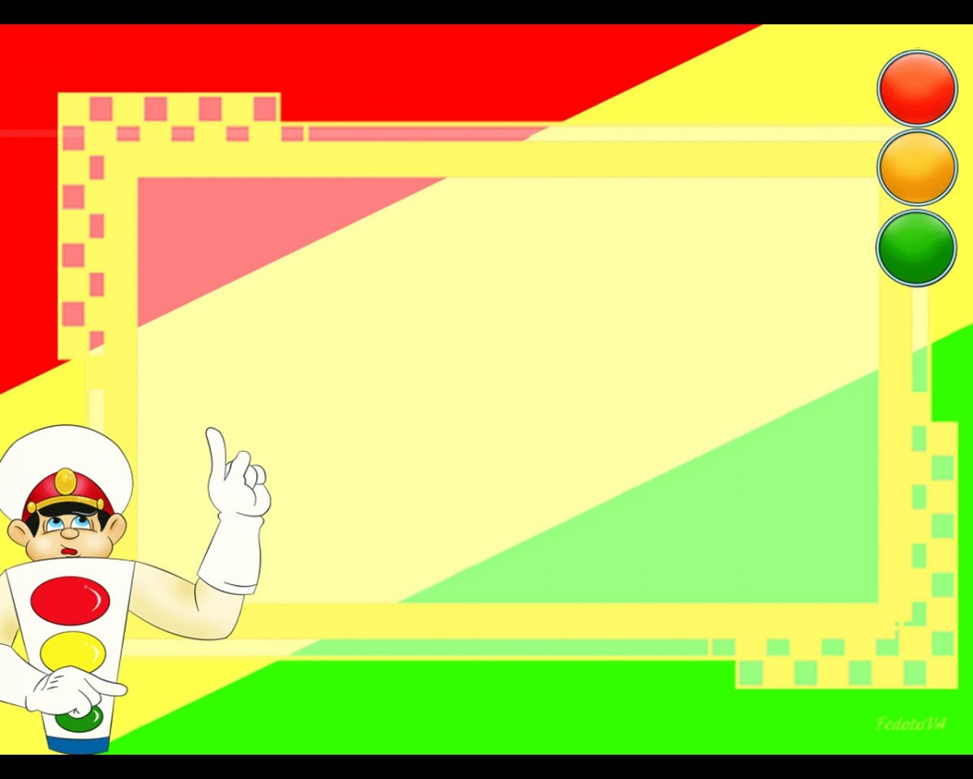
Муниципальное общеобразовательное автономное учреждение «Средняя общеобразовательная школа № 24 г. Орска».
Настольная игра
«Ходилки – бродилки».
( для детей подготовительной группы)
Выполнила: воспитатель
I квалификационной категории
Игнатенко Елена Анатольевна

Slide 2
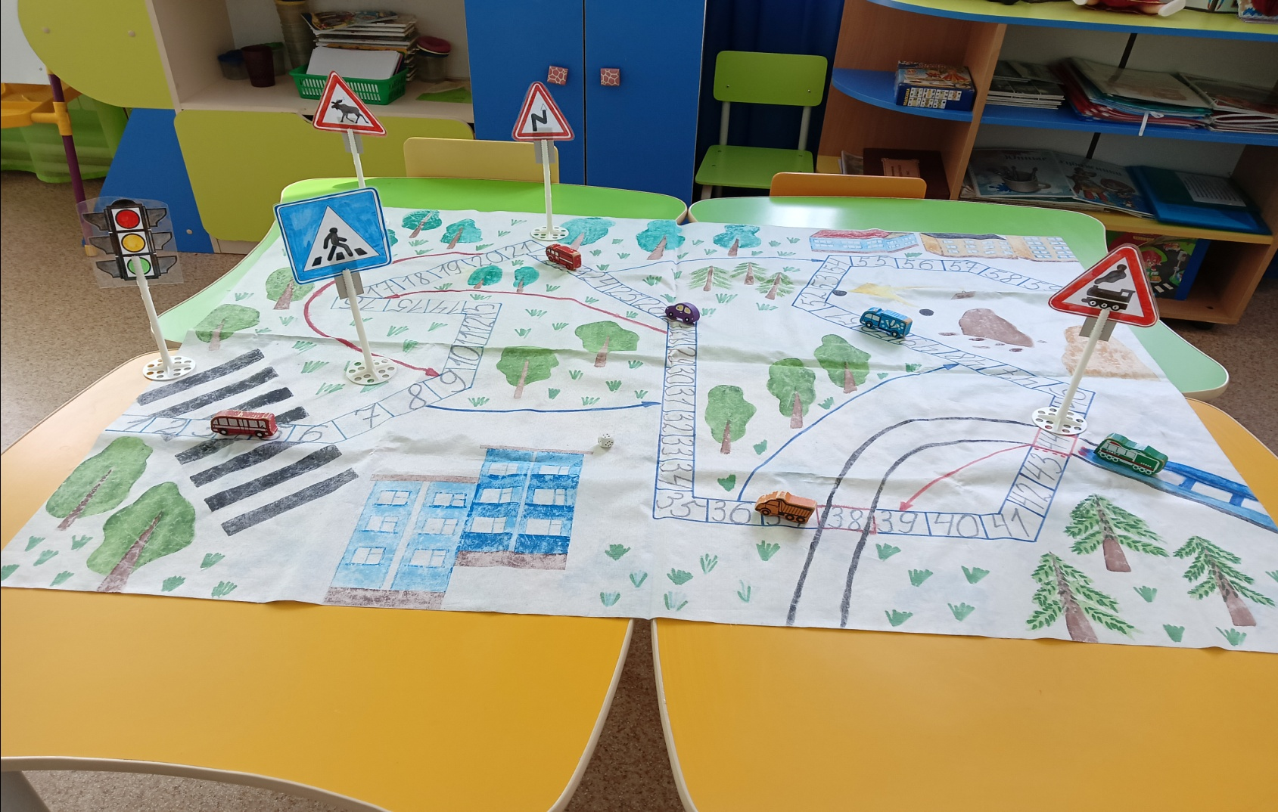
Настольная игра «Ходилки – бродилки».

Slide 3
Цель игры: Учить детей различать следующие дорожные знаки : «Железнодорожный переезд», «Дети», «Пешеходный переход», «Дикие животные» (предупреждающие); «Въезд запрещён», «Проход закрыт», «Движение на велосипедах запрещено» (запрещающие); «Прямо», «Направо», «Налево», «Круговое движение», «Пешеходная дорожка» (предписывающие); «Место стоянки», «Пункт медицинской помощи», «Телефон», «Пункт питания», «Автозаправочная станция», «Пункт технического обслуживания» (информационно-указательные); «Пункт первой медицинской помощи», «Пункт питания», «Место отдыха», «Пост ГИБДД» (знаки сервиса). Воспитывать внимание, навыки ориентировки в пространстве.

Slide 4
Ход игры:
Детям предлагается рассмотреть игровое поле и то, что на нём изображено; расставить нужные дорожные знаки. Например, у школы – знак «Дети», у кафе – «Пункт питания», на перекрёстке - «Пешеходный переход» и т. д. Детям раздаются фишки – человечки. Нужно провести свою фишку по заготовленному маршруту. Расстояние, на которое игрок может продвинуть свою фишку определяется броском игрального кубика. В игре присутствуют дополнительные правила (назвать дорожный знак), чья фишка попала на определённое положение игры: красная стрелка – вернись назад, синяя стрелка – пройди вперёд. Дети по очереди бросают кубик и выполняют пошаговые действия от старта к финишу. Выигрывает тот, кто первым доходит до финиша.

Slide 5
Материал для игры:
Дорожные знаки, игровое поле с изображением дорог, пешеходных переходов, железнодорожного переезда, административных и жилых зданий, автостоянки, кубик, фишки – человечки.

Slide 6
Спасибо за внимание!

